Slide 1
TRƯỜNG CAO ĐẲNG LÝ TỰ TRỌNG THÀNH PHỐ HỒ CHÍ MINH
NGÀNH KỸ THUẬT LÀM BÁNH
Môn học: TỔNG QUAN DU LỊCH VÀ KHÁCH SẠN
LỚP: 20T3-KLB1
HỌC KỲ 1 – NĂM HỌC 2020_2021
GIẢNG VIÊN: PHẠM THỊ THANH THÚY
1

Slide 2
KIỂM TRA BÀI
  CÂU HỎI:
Trình bày đặc điểm khách sạn công vụ, khách sạn sân bay, khách sạn căn hộ, khách sạn sòng bài?

Slide 3
Môn học: TỔNG QUAN DU LỊCH VÀ KHÁCH SẠN
Chương 2: TỔ CHỨC HOẠT ĐỘNG KINH DOANH KHÁCH SẠN
(buổi 7, 3 tiết)

Slide 4

MỤC TIÊU
Kiến thức: Trang bị cho người học một số kiến thức cơ bản về các loại hình cơ sở lưu trú và hoạt động kinh doanh khách sạn.
Kỹ năng: Chọn lọc cơ sở lưu trú, hoạt động kinh doanh thích hợp với từng vùng miền
Thái độ:
Học tập nghiêm túc, lắng nghe giảng bài, phát biểu xây dựng bài
Tích cực rèn luyện tính tự chủ, tự chịu trách nhiệm trong học tập, trong hoạt động nhóm.

Slide 5
NỘI DUNG
2.1 HOẠT ĐỘNG KINH DOANH KHÁCH SẠN
2.2 MỘT SỐ LOẠI HÌNH CƠ SỞ LƯU TRÚ
2.3 PHÂN LOẠI KHÁCH SẠN
2.4 XẾP HẠNG KHÁCH SẠN
2.5 BỐ TRÍ CÁC KHU VỰC VÀ HỆ THỐNG TRANG THIẾT BỊ TIỆN NGHI BÊN TRONG KHÁCH SẠN
5

Slide 6
2.4 XẾP HẠNG KHÁCH SẠN
    2.4.1 Sự cần thiết của việc xếp hạng khách sạn:
Làm cơ sở để xác định các tiêu chuẩn định mức cụ thể như tiêu chuẩn xác định thiết kế khách sạn, tiêu chuẩn trang thiết bị, tiện nghi trong từng bộ phận của khách sạn, tiêu chuẩn cán bộ công nhân viên phục vụ trong khách sạn, tiêu chuẩn về vệ sinh trong khách sạn.
6

Slide 7
2.4 XẾP HẠNG KHÁCH SẠN
    2.4.1 Sự cần thiết của việc xếp hạng khách sạn:
Với hệ thống tiêu chuẩn cụ thể sẽ là cơ sở xác định hệ thống giá cả dịch vụ trong từng loại hạng khách sạn.
Là cơ sở tiến hành xếp hạng khách sạn hiện có quản lý và thường xuyên kiểm tra các khách sạn này nhằm đảm bảo các điều kiện, yêu cầu đã quy định.
6

Slide 8
2.4 XẾP HẠNG KHÁCH SẠN
    2.4.1 Sự cần thiết của việc xếp hạng khách sạn:
Thông qua tiêu chuẩn xếp hạng khách sạn để chủ đầu tư xét duyệt, luận chứng kinh tế - kỹ thuật hoặc cấp vốn đầu tư cho việc xây dựng khách sạn mới.
6

Slide 9
2.4 XẾP HẠNG KHÁCH SẠN
    2.4.1 Sự cần thiết của việc xếp hạng khách sạn:
Thông qua tiêu chuẩn này khách hàng có thể biết được khả năng và mức độ phục vụ của từng hạng khách sạn, giúp khách hàng có thể lựa chọn theo thị hiếu và khả năng thanh toán của mình hay nói cách khác nó sẽ đảm bảo quyền lợi cho khách hàng.
6

Slide 10
2.4 XẾP HẠNG KHÁCH SẠN
    2.4.2 Tiêu chuẩn của xếp hạng khách sạn
      Thế giới :
Đối với các nước trên thế giới do có sự khác nhau về truyền thống, tập quán và đặc điểm trong hoạt động kinh doanh khách sạn nên không có sự thống nhất trong việc đưa ra các tiêu chuấn. Đa phần các nước đều dựa trên 4 tiêu chuẩn như sau:
6

Slide 11
2.4 XẾP HẠNG KHÁCH SẠN
    2.4.2 Tiêu chuẩn của xếp hạng khách sạn
Yêu cầu về kiến trúc
Yêu cầu về trang thiết bị tiện nghi trong khách sạn
Yêu cầu về cán bộ nhân viên phục vụ trong khách sạn
Yêu cầu về các dịch vụ và các mặt hàng phục vụ khách tại khách sạn
6

Slide 12
2.4 XẾP HẠNG KHÁCH SẠN
    2.4.2 Tiêu chuẩn của xếp hạng khách sạn
      Việt Nam:
Thường được xếp từ 1 đến 5 sao, tuy nhiên có những khách sạn không được xếp hạng sao. Tổng cục Du lịch Việt Nam xếp hạng khách sạn dựa vào các chỉ tiêu sau:
6

Slide 13
2.4 XẾP HẠNG KHÁCH SẠN
    2.4.2 Tiêu chuẩn của xếp hạng khách sạn
Vị trí, kiến trúc
Trang thiết bị tiện nghi phục vụ
Các dịch vụ và mức độ phục vụ
Nhân viên phục vụ
Vệ sinh, an toàn
6

Slide 14
2.4 XẾP HẠNG KHÁCH SẠN
    2.4.2 Tiêu chuẩn của xếp hạng khách sạn
Về vị trí, kiến trúc
Theo quy định của Tổng cục Du lịch thuộc Bộ Văn hóa, Thể thao và Du lịch, các khách sạn 1 sao sẽ phải đáp ứng các yếu tố sau về mặt vị trí địa lý:
Khách sạn phải được xây dựng cách bệnh viện, trường học ít nhất 100 mét căn cứ vào ranh giới giữa hai cơ sở; không được nằm trong hoặc liền kề khu vực quốc phòng, an ninh và các mục tiêu cần được bảo vệ theo quy định hiện hành.
6

Slide 15
2.4 XẾP HẠNG KHÁCH SẠN
    2.4.2 Tiêu chuẩn của xếp hạng khách sạn
Về vị trí, kiến trúc
– Quy định về diện tích tối thiểu của buồng ngủ, phòng vệ sinh (m2)
Buồng ngủ: Buồng 2 phòng: 22 m2 ; Buồng đơn: 9 m2; Buồng đôi: 14 m2; Buồng 3, 4 giường:18 m2
Phòng vệ sinh: 4m2: Các khách sạn phục vụ khách với mục đích nghỉ dưỡng (nghỉ biển, nghỉ núi…) nên có diện tích để đặt thêm giường thứ 3 (trong trường hợp khách yêu cầu).
6

Slide 16
2.4 XẾP HẠNG KHÁCH SẠN
    2.4.2 Tiêu chuẩn của xếp hạng khách sạn
Về vị trí, kiến trúc
Sảnh : Sảnh đón tiếp (nơi có cửa ra, vào chính của khách sạn) phải đủ rộng để đón khách, phù hợp với quy mô của khách sạn.
Phòng vệ sinh ở các khu vực công cộng (khu vực đón tiếp, phòng ăn…) có phòng cho nam và nữ riêng.
6

Slide 17
2.4 XẾP HẠNG KHÁCH SẠN
    2.4.2 Tiêu chuẩn của xếp hạng khách sạn
Về trang thiết bị, tiện nghi phục vụ
Ngoài ra, cơ sở vật chất, trang thiết bị cũng là một trong những yếu tố được nhiều khách hàng quan tâm và cũng là cơ sở đánh giá tiêu chuẩn xếp hạng khách sạn 1 sao.
- Yêu cầu về hệ thống điện:
Độ chiếu sáng đảm bảo theo yêu cầu của từng khu vực.
Đèn cấp cứu để đề phòng khi có sự cố xảy ra.
Cung cấp điện đầy đủ 24/24 giờ cho sinh hoạt và phục vụ.
6

Slide 18
2.4 XẾP HẠNG KHÁCH SẠN
    2.4.2 Tiêu chuẩn của xếp hạng khách sạn
Về trang thiết bị, tiện nghi phục vụ
– Yêu cầu về hệ thống nước :
Nước đủ cho sinh hoạt và phòng cháy, chữa cháy 24/24 giờ.
Cấp nước nóng : 24/24 giờ.
Hệ thống xử lý nước thải và chất thải, đảm bảo tiêu chuẩn về vệ sinh môi trường.
– Trang thiết bị phòng cháy, chữa cháy : Có hệ thống báo cứu hoả và phương tiện phòng cháy, chữa cháy.
– Phòng vệ sinh công cộng : có trang bị máy hơ tay, hoặc khăn tay, giấy lau tay.
6

Slide 19
2.4 XẾP HẠNG KHÁCH SẠN
    2.4.2 Tiêu chuẩn của xếp hạng khách sạn
Về dịch vụ và mức độ phục vụ
Khi đến với bất kỳ khách sạn nào, khách hàng đều mong mỏi nhận được chất lượng phục vụ tương đương với số tiền bỏ ra. Và theo quy định chung, các khách sạn 1 sao phải đáp ứng các tiêu chí sau:
Phục vụ buồng:
Nhân viên trực buồng 12/24h
Vệ sinh buồng ngủ 1 ngày/lần,
6

Slide 20
2.4 XẾP HẠNG KHÁCH SẠN
    2.4.2 Tiêu chuẩn của xếp hạng khách sạn
Về dịch vụ và mức độ phục vụ
Thay ga bọc chăn, đệm và vỏ gối 3 ngày/lần hoặc theo ý kiến khách và sau khi trả phòng
Thay khăn mặt, khăn tắm 1 ngày/lần hoặc theo ý kiến khách và sau khi trả phòng
Hướng dẫn khách bảo vệ môi trường (đặt trong phòng ngủ và phòng vệ sinh)
Phục vụ ăn uống:
6

Slide 21
2.4 XẾP HẠNG KHÁCH SẠN
    2.4.2 Tiêu chuẩn của xếp hạng khách sạn
Dịch vụ khác:
Lễ tân, bảo vệ trực 24/24h
Giữ - chuyển hành lý cho khách
Giữ tiền và đồ vật của khách tại quầy lễ tân
Thanh toán bằng tiền mặt và các phương thức khác
Điện thoại
6

Slide 22
2.4 XẾP HẠNG KHÁCH SẠN
    2.4.2 Tiêu chuẩn của xếp hạng khách sạn
Dịch vụ y tế
Tủ thuốc và một số loại thuốc sơ cứu còn hạn sử dụng.
Trực cứu hộ (với khách sạn có bãi tắm riêng hoặc có hoạt động thể thao dưới nước)
Bể bơi cho người lớn có biển chỉ dẫn độ sâu, có nhân viên phục vụ, có khăn tắm, ghế nằm (áp dụng với khách sạn nghỉ dưỡng)
Giặt là
6

Slide 23
2.4 XẾP HẠNG KHÁCH SẠN
    2.4.2 Tiêu chuẩn của xếp hạng khách sạn
Về nhân viên phục vụ
- Đối với cán bộ quản lý khách sạn (Giám đốc) yêu cầu phải có trình độ văn hóa Đại học trở lên và đảm bảo các trình độ chuyên môn sau đây:
Đã qua khoá học quản trị kinh doanh khách sạn tối thiểu 3 tháng
Đã công tác tại khách sạn tối thiểu 1 năm
Trình độ ngoại ngữ: biết một ngoại ngữ thông dụng (bằng B), đủ khả năng giao tiếp
Hình thức bên ngoài: không có dị tật, có khả năng giao tiếp
6

Slide 24
2.4 XẾP HẠNG KHÁCH SẠN
    2.4.2 Tiêu chuẩn của xếp hạng khách sạn
- Đối với nhân viên phục vụ:
Tỷ lệ được đào tạo chuyên môn, nghiệp vụ (trừ những lao động đơn giản): 90%
Ngoại ngữ: Nhân viên trực tiếp phục vụ biết 1 ngoại ngữ thông dụng trong phạm vi giao dịch
Ngoại hình cân đối, không có dị tật, có khả năng giao tiếp (đặc biệt đối với nhân viên trực tiếp phục vụ)
6

Slide 25
2.4 XẾP HẠNG KHÁCH SẠN
    2.4.2 Tiêu chuẩn của xếp hạng khách sạn
Về vệ sinh
Các khách sạn 1 sao hiện nay đang thực hiện rất tốt việc bảo vệ môi trường, an ninh, an toàn và phòng chống cháy nổ theo quy định chung. Hầu hết các khách sạn này đều đảm bảo:
Được cấp chứng chỉ hoặc nhãn hiệu, danh hiệu bảo vệ môi trường, phát triển bền vững.
6

Slide 26
2.4 XẾP HẠNG KHÁCH SẠN
    2.4.2 Tiêu chuẩn của xếp hạng khách sạn
Về vệ sinh
Vệ sinh sạch sẽ tất cả các khu vực trong và ngoài khách sạn
Nhà vệ sinh đảm bảo thoát nước tốt và sạch sẽ
Có biện pháp tiết kiệm điện hiệu quả
Tận dụng ánh sáng tự nhiên tại các khu vực
Thực hiện đảm bảo các quy định về an ninh, an toàn, phòng chống cháy nổ
6

Slide 27
2.4 XẾP HẠNG KHÁCH SẠN
    2.4.2 Tiêu chuẩn của xếp hạng khách sạn
Mục đích của việc xếp hạng khách sạn:
Dễ dàng cho việc lựa chọn nơi cư trú theo khả năng của khách
Giúp chính phủ định mức thuế
6

Slide 28
2.4 XẾP HẠNG KHÁCH SẠN
    2.4.2 Tiêu chuẩn của xếp hạng khách sạn
Hệ thống phân loại “sao”
Khách sạn được phân loại theo từ một đến năm sao, được đánh giá bởi “Ủy ban công nhận và phân loại Nhà hàng – Khách sạn” (Hotels And Restaurants Approval And Classification Committee - HRACC). Cách định “sao” tại mỗi khu vực trên thế giới khác nhau, nhưng nhìn chung, sẽ dựa vào những tiêu chuẩn sau:
6

Slide 29
2.4 XẾP HẠNG KHÁCH SẠN
    2.4.2 Tiêu chuẩn của xếp hạng khách sạn
Hệ thống phân loại “sao”
- Một sao: Là loại hình dịch vụ cung cấp chỗ ở giá rẻ, song khách sạn 1 sao lại có những tiêu chí được đánh giá cao hơn các nhà nghỉ cũng như các cơ sở lưu trú nhà dân khác. Khách sạn một sao đơn giản chỉ là một nơi nghỉ ngơi, cung cấp một phòng nghỉ khiêm tốn với không gì hơn một cái giường và.
6

Slide 30
2.4 XẾP HẠNG KHÁCH SẠN
    2.4.2 Tiêu chuẩn của xếp hạng khách sạn
và một phòng tắm, không có nhà hàng riêng, nhưng thường thì sẽ có nhiều nhà hàng ở chung quanh. Thường thì nó thuộc sở hữu bởi một chủ sở hữu. Những khách sạn này không cung cấp thêm những tiện nghi, hay dịch vụ đặc biệt khác, tuy nhiên những khách sạn này thường nằm trong khu vực thuận tiện giao thông, ẩm thực và giải trí.
6

Slide 31
2.4 XẾP HẠNG KHÁCH SẠN
    2.4.2 Tiêu chuẩn của xếp hạng khách sạn
- Hai sao: mặc dù tương tự khách sạn một sao, một khách sạn hai sao nói chung là một phần của một chuỗi khách sạn lớn hơn. Trang bị trong phòng tương đối giống khách sạn một sao: cơ bản và đơn giản.
6

Slide 32
2.4 XẾP HẠNG KHÁCH SẠN
    2.4.2 Tiêu chuẩn của xếp hạng khách sạn
Tuy nhiên, khách sạn hai sao có trang bị thêm ti vi và điện thoại. Thêm vào đó, khách sạn loại này thường có một nhà hàng nhỏ hoặc khu vực ăn uống, và dịch vụ dọn ph òng mỗi ngày và lễ tân phục vụ suốt 24 giờ.
sau:
6

Slide 33
2.4 XẾP HẠNG KHÁCH SẠN
    2.4.2 Tiêu chuẩn của xếp hạng khách sạn
- Ba sao: những khách sạn ba sao thường là một phần của chuỗi khách sạn lớn hơn, cao cấp hơn. Những khách sạn này có phong cách hơn, và tất nhiên thoải mái hơn khách sạn một và hai sao. Nhiều dịch vụ đính kèm và tiện nghi được cung cấp, bao gồm một phòng tập thể dục, một hồ bơi,
6

Slide 34
2.4 XẾP HẠNG KHÁCH SẠN
    2.4.2 Tiêu chuẩn của xếp hạng khách sạn
một nhà hàng, phòng hội nghị, dịch vụ phòng, và dọn phòng. Phòng ngủ rộng hơn với chất lượng cao hơn, nội thất hiện đại, bổ sung thêm các tiện ích khác như ti vi màn hình phẳng với cáp mở rộng. Các khách sạn ba sao có thể nằm gần các đường cao tốc lớn, thu hút khách địa phương và thương nhân du lịch.
6

Slide 35
2.4 XẾP HẠNG KHÁCH SẠN
    2.4.2 Tiêu chuẩn của xếp hạng khách sạn
- Bốn sao: những khách sạn này thường được xem là khách sạn cao cấp, lớn, và có cơ sở hạ tầng hoàn chỉnh với các dịch vụ cao cấp và hàng loạt dịch vụ đính kèm khác. Các phòng rộng rãi được thiết kế đẹp với nội thất sang trọng, tinh tế đến từng chi tiết từ giường ngủ đến các sản phẩm nhà tắm.
6

Slide 36
2.4 XẾP HẠNG KHÁCH SẠN
    2.4.2 Tiêu chuẩn của xếp hạng khách sạn
Khách sạn bốn sao thường cung cấp vô số dịch vụ đặc biệt như dịch vụ chuyển hành lý, nhiều nhà hàng cao cấp, hồ bơi, spa, đổi ngoại tệ, bãi đỗ xe, xe đưa rước khách hàng.
6

Slide 37
2.4 XẾP HẠNG KHÁCH SẠN
    2.4.2 Tiêu chuẩn của xếp hạng khách sạn
- Năm sao: chúng ta đang nói về lối sống của người giàu có và nổi tiếng. Khách sạn năm sao là những khách sạn sang trọng nhất, kiêu hãnh với các đại sảnh lộng lẫy, dịch vụ tuyệt vời và thoải mái vô song. Những khách sạn này nhìn chung là các công trì nh kiến trúc nghệ thuật, thiết kế độc đáo và nội thất sang trọng
6

Slide 38
2.4 XẾP HẠNG KHÁCH SẠN
    2.4.2 Tiêu chuẩn của xếp hạng khách sạn
Là khách một khách sạn năm sao, bạn không cần phải nhấc một ngón tay, đặc biệt nếu bạn có thẻ thành viên. Một số khách sạn cung cấp dịch vụ phục vụ cá nhân. Các phòng ngủ rất quyến rũ và thanh lịch, trải giường cao cấp, bồn tắm jacuzzi cá nhân, ti vi màn hình phẳng với độ nét cao, tủ lạnh, tủ quần áo rộng lớn, đường truyền internet tốc độ cao,
6

Slide 39
2.4 XẾP HẠNG KHÁCH SẠN
    2.4.2 Tiêu chuẩn của xếp hạng khách sạn
hoa tươi, các sản phẩm tắm xa hoa, dịch vụ phòng 24/24. Ngoài ra, ít nhất 2-3 nhà hàng cao cấp, bar, sân tennis, hồ bơi, bãi đỗ xe, phòng tập thể dục, v.v… Hơn thế nữa, bạn sẽ luôn được chào đón đặc biệt khi đến lưu trú tại những khách sạn này.
6

Slide 40
2.5 BỐ TRÍ CÁC KHU VỰC VÀ HỆ THỐNG TRANG THIẾT BỊ TIỆN NGHI BÊN TRONG KHÁCH SẠN
    2.5.1 Các khu vực chính của khách sạn:
      Chia theo khu vực hoạt động một khách sạn có thể chia làm hai khu vực chính:
Khu vực dành cho khách
Khu vực chỉ dành riêng cho nhân viên khách sạn để thực hiện các hoạt động sản xuất điều hành
6

Slide 41
2.5 BỐ TRÍ CÁC KHU VỰC VÀ HỆ THỐNG TRANG THIẾT BỊ TIỆN NGHI BÊN TRONG KHÁCH SẠN
    2.5.1 Các khu vực chính của khách sạn:
      Các khu vực hoạt động trong khách sạn có thể chia làm 3 khu vực chính:
Khu vực và trang thiết bị: thường nằm ở tầng ngầm và tầng mặt đất
6

Slide 42
2.5 BỐ TRÍ CÁC KHU VỰC VÀ HỆ THỐNG TRANG THIẾT BỊ TIỆN NGHI BÊN TRONG KHÁCH SẠN
    2.5.1 Các khu vực chính của khách sạn:
Khu đại diện: bao gồm tất cả các khu vực công cộng dành cho khách: quầy lễ tân, phòng đợi, quầy hàng lưu niệm, nhà hàng, quán bar… thường nằm ở tầng mặt đất và tầng một
Khu ngủ: bao gồm các phòng ngủ dành cho khách. Thường được bố trí trên các tầng cao hơn

Slide 43
2.5 BỐ TRÍ CÁC KHU VỰC VÀ HỆ THỐNG TRANG THIẾT BỊ TIỆN NGHI BÊN TRONG KHÁCH SẠN
    2.5.1 Các khu vực chính của khách sạn:
      Một cách chi tiết theo chức năng hoạt động, các khu vực trong khách sạn được phân ra như sau:
- Khu vực hậu cần: khu vực kỹ thuật, khu vực lối vào dành cho công vụ, khu vực kho và bếp, khu vực dành cho sinh hoạt của nhân viên, khu vực giặt là, khu vực phòng làm việc.
6

Slide 44
2.5 BỐ TRÍ CÁC KHU VỰC VÀ HỆ THỐNG TRANG THIẾT BỊ TIỆN NGHI BÊN TRONG KHÁCH SẠN
    2.5.1 Các khu vực chính của khách sạn:
- Các khu vực dành cho khách hàng có thể đếm được: khu vực chính, khu vực phòng ngủ, khu vực nhà hàng, khu vực thương mại và dịch vụ, khu vực hội nghị, các khu vực khác.
6

Slide 45
2.5 BỐ TRÍ CÁC KHU VỰC VÀ HỆ THỐNG TRANG THIẾT BỊ TIỆN NGHI BÊN TRONG KHÁCH SẠN
    2.5.2 Một số hệ thống kỹ thuật:
Máy lạnh trung tâm
Máy lạnh trong phòng khách
Hệ thống nước
Hệ thống điện
6

Slide 46
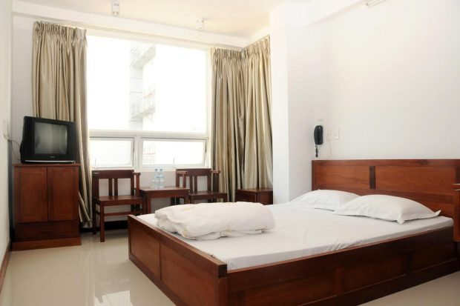
    Khách sạn một sao
6

Slide 47
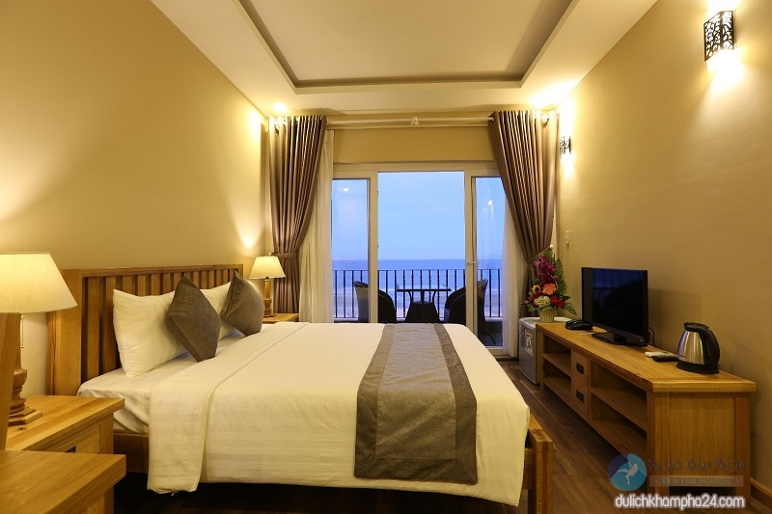
    Khách sạn ba sao
6

Slide 48
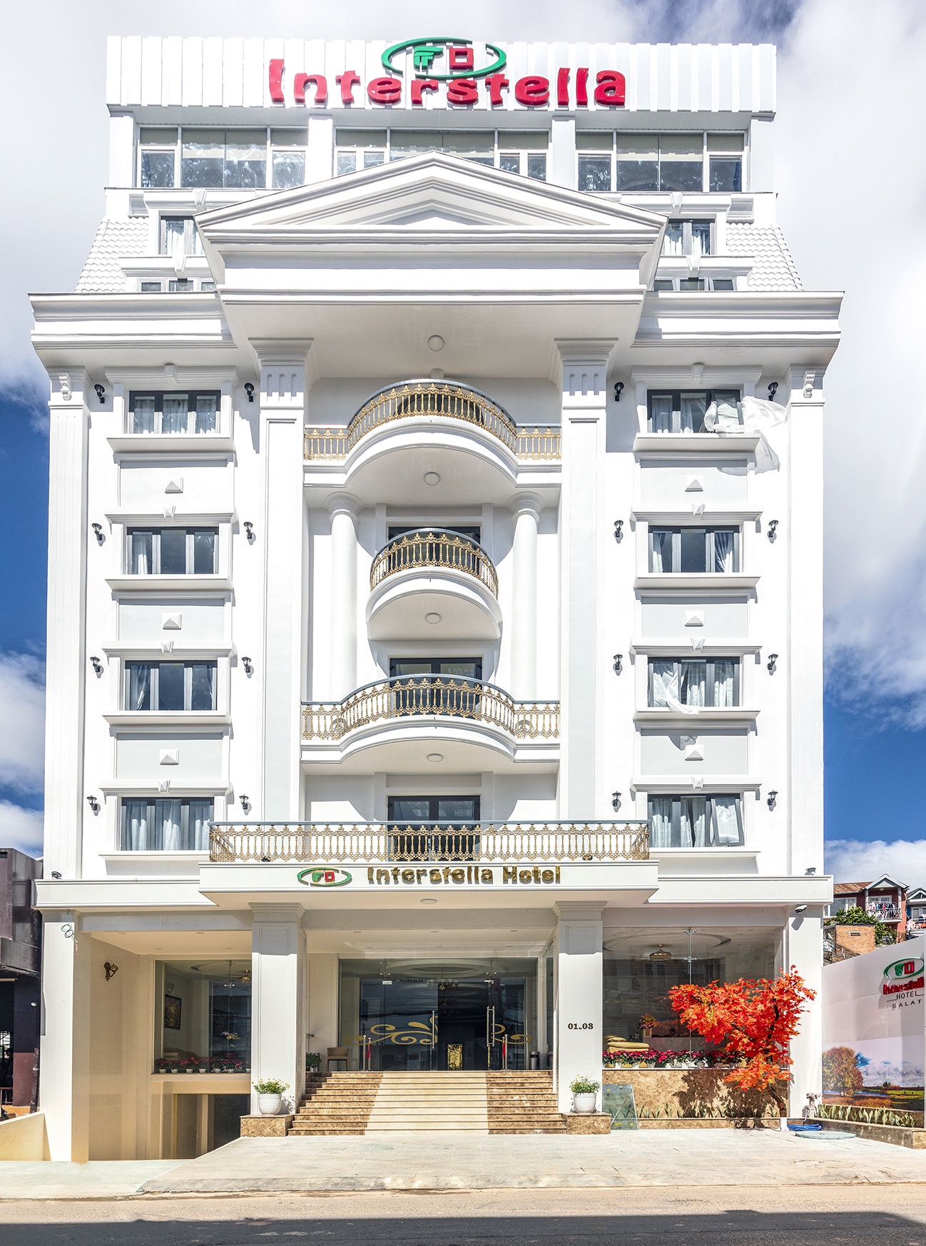
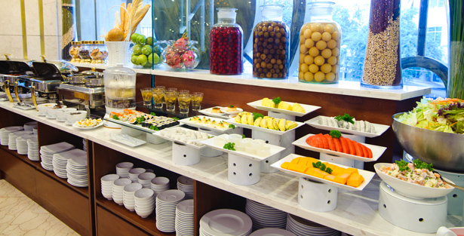
6

Slide 49
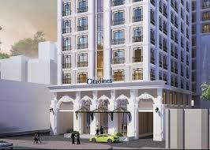
    Khách sạn bốn sao
6

Slide 50

6

Slide 51

    Khách sạn năm sao
6

Slide 52
CỦNG CỐ BÀI
  CÂU HỎI:
Trình bày tiêu chuẩn của khách sạn 2 sao, 5 sao?
Nêu đối tượng khách hàng đối với khách sạn 2 và 5 sao?
20

Slide 53
HƯỚNG DẪN TỰ HỌC
  Đọc trước bài giảng môn học từ trang 35 đến trang 40
21

